Slide 1
Arbejdsglæde og trivsel
Kapitel 11

Slide 2
Agenda
Selvledelse
Usikkerhed
Kontrol over sit arbejde eller ej?
Journalistikken som et kald
For at få ideer og være kreative
Stress

Slide 3
”Jeg skal ud og have noget vand. Det der med at huske at tisse og drikke noget. I starten var det virkelig et problem, jeg sad bare og blev helt dårlig. Fordi vi har så travlt.”
(Praktikant på formiddagsavis)

Slide 4
Selvledelse
Selvledelse defineres som “individets evne og vilje til at tage ansvar for planlægningen og gennemførelsen af eget arbejde inden for accepterede rammer mellem individ og virksomhed”.
Selvledelse betyder, at den enkelte medarbejder i høj grad selv bestemmer, hvad han vil arbejde med, og hvordan han vil arbejde med det.
Fordelene ved selvledelse er, at retten til at bestemme over sit arbejde øger motivationen og arbejdsglæden.
Ulemperne kan være usikkerhed. Det kan være svært for den enkelte at bedømme, hvornår nok er nok, og hvornår arbejdet er godt nok.
(Pihl-Thingvad 2010)

Slide 5
Usikkerhed
Det er usikkert, hvad man skal vide, og hvilken viden der er nødvendig for at kunne overkomme arbejdet.
Det er usikkert, hvor vigtig denne viden overhovedet er.
Vidensarbejde er præget af usikkerhed omkring resultaterne af arbejdet.
(Alvesson 2001)

Slide 6
"Risky business"
En række professioner skaber – som led i at overkomme denne usikkerhed – en fælles virkelighedsforståelse og opretholder nogle særlige normer, som skabes og genskabes i praksis.
(Donsbach 2004)

Slide 7
Kontrol over sit arbejde eller ej?
Lav kontrol og indflydelse
Passiv
Belastet
Afslappet
Aktiv
Lave jobkrav
Høje jobkrav
Høj kontrol og indflydelse
(Kasarek og Theorell 1990)

Slide 8
Journalistikken som et kald
At man som medarbejder føler, at man lever et tilfredsstillende og socialt berigende liv gennem sit arbejde.
Social legitimitet
En særlig samfundsmæssig position
At journalisten oplever sit arbejde som betydningsfuldt og vigtigt. Det gør journalister stolte over deres arbejde og mere resistente over for markedets krav.
(Gardner m.fl. 2002)

Slide 9
Ikke kun godt
Journalisternes idealer kan opleves som belastende for det psykiske arbejdsmiljø, når kravene til og rammerne for arbejdet gør, at man ikke kan leve op til idealerne om eksempelvis at være til gavn for demokratiet.
(Pihl-Thingvad 2010)

Slide 10
For at få ideer
Motivation
Viden om kreative processer
Viden om domæne
(Amabile 1998, 2012)

Slide 11
Grobunden for kreativitet
Udfordring
Frihed
Ressourcer
Gruppedynamik
Opmuntring fra vejledere
Organisatorisk støtte
(Amabile 1998, 2012)

Slide 12
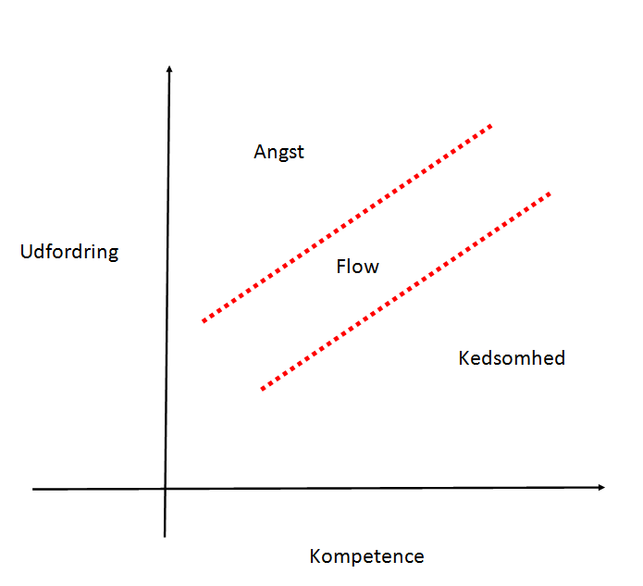
Flow eller stress
(Knoop og Lyhne, 2005:110)

Slide 13
For at komme i flow
Opstilling af klare, konkrete og realistiske mål.
Feedback i form af løbende og relevant tilbagemelding om, hvordan man klarer sig i forhold til en given opgave.
En passende balance mellem færdigheder og viden på den ene side og udfordringer på den anden.
Fjernelse af distraherende faktorer, fx afbrydelser.
Håndterbare, forståelige og præcise regler for arbejdet.

Slide 14
Stress
Stress defineres som en hændelse, hvor krav fra omgivelserne (fx medieorganisationen), indre krav hos en selv eller en kombination af begge dele udgør en for stor byrde for den enkelte
(Schuler 1980)

Slide 15
Individuelle uddannelsesplaner
Består af mål, som
er en central faktor for den enkelte.
stimulerer den enkeltes arbejdsglæde og motivation.
skaber et hensigtsmæssigt læringsmiljø.

